Slide 1
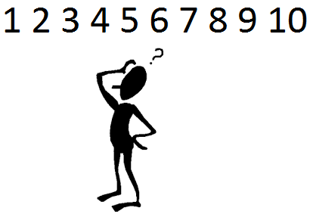
GUESS THE NUMBER
PRESENTA: Juan Carlos Gutiérrez Valle

Slide 2

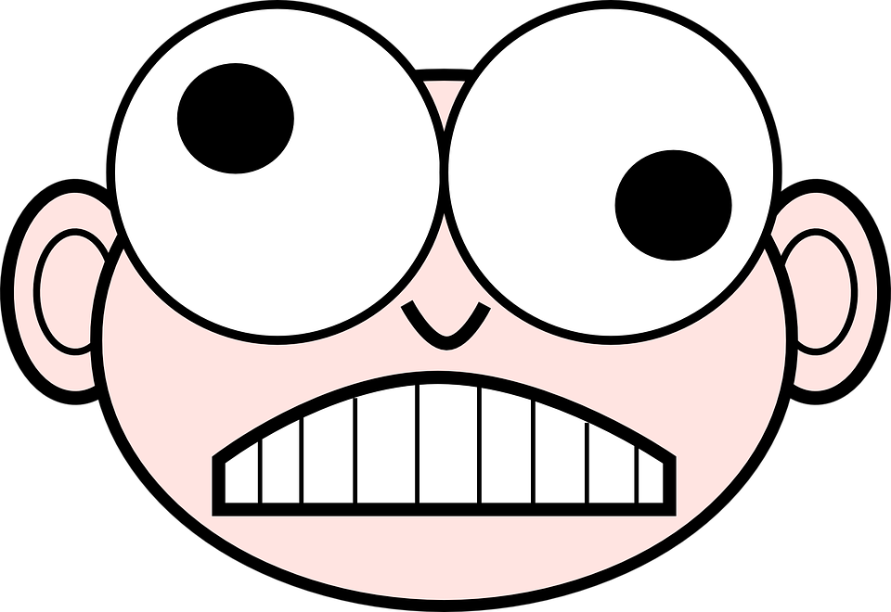
Reglas del juego
El jugador debe de adivinar el número que la computadora “ha pensado”. Tiene tres intentos para realizar la tarea o, de lo contrario, pierde.

Slide 3
proceso
Elección del juego
Investigación
Codear
Corrección de errores
Pensar alternativas
Elaboración de presentación

Slide 4

¿Cómo funciona?

Slide 5
¿QUÉ SE ME DIFICULTÓ?
Acomodo de la información.
Establecimiento de un número de intentos finitos
Agregar un condicional al bucle while.
Establecer niveles
Sigo en investiación
Analizando la estructura de la información.
Prueba y error.
En un inicio, igualar a cero la variable que indicaría el número elegido por el usuario.

Slide 6
Pasos a seguir
Manejo de errores
Introducir algún indicador cuando se cometa algún error en el código.
Agregar niveles
Establecer un catálogo de opciones que el usuario puede seleccionar para que él elija que nivel quiere jugar.

